Slide 1
INTRODUCCIÓN A LA POO EN JAVA (cont.)
Prof. Fernando Torre Mora
Prof. Carolina Matinez
Prof Hector Palacios
Prof. Eduardo Blanco
Prof. Blai Bonet
Taller de Algoritmos 3
Notes:
1

Slide 2
Repaso de la clase anterior
Introducción a Java
Imprimir por cónsola
Main
Javadoc
Programación Orientada a Objetos (POO)
Clases y Métodos
Encapsulamiento
Herencia
Sobrescritura de métodos
Polimorfismo
Herencia Múltiple (Interfaces)
Sobrecarga de métodos
Acceder al API
Creación de un juego sencillo

Slide 3

Descarguen el juego que hicimos la clase pasada
Vayan al Moodle
Descargue el archivo BicycleGame.tar
Extráiganlo
Compilen con javac *.java

Slide 4
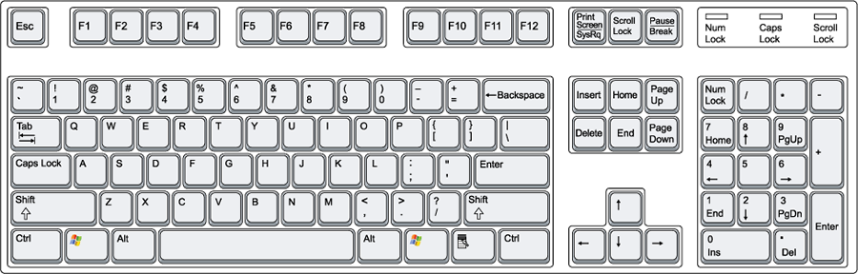

Cómo jugar
Usted y un compañero están en una bicicleta tándem (bicicleta de dos puestos) tratando de pedalear con la misma fuerza.
Jugador 1
Jugador 2
Jugador 1
Salir
Jugador 2

Slide 5
¿Qué hace este juego?
El programa mide quien pedalea más fuerte y lo felicita
Observe qué métodos nuevos se deifnen
Observe que no se accede o modifican directamente los atributos de una clase desde fuera de la clase

Slide 6
¿Qué problemas tiene este juego?
Malos controles
Hay que presionar “Enter”
No hay forma de cambiar la velocidad
Es aburrido
No hay contrincantes
No hay una buena indicación de quién va “ganando”
Es muy simple
No da opciones
No hay personalización
El Main es difícil de mantener
Comandos repetidos en varios “if”s
¡La bicicleta no se mueve! (rapidez=0)

Slide 7
Tarea 0 (no evaluada)
Para el próximo laboratorio, por favor completen el juego, corrigiendo estos problemas con los conocimientos aprendidos hoy de la mejor manera que considere

Slide 8
¿Qué debería hacer este juego?
El juego debería estimular que ambos pedaleen con la misma fuerza
Modifique el programa para que mida el tiempo (en iteraciones) durante el cual las cadencias son iguales y, si es más de la mitad del tiempo de juego, imprime “felicitaciones”

Slide 9
Observe cómo está documentado el código
Abran los archivos de código. Observen los comentarios que acompañan a cada clase, método, y atributo.
Estos comentarios, con dos asteriscos, pueden ser usados por javadoc.
Pruebe javadoc *.java en cónsola
Abra los archivos html creados. Observe que los comentarios de tipo {@link ___} se han convertido en hipervínculos navegables. Pruébelos.
En el sitio oficial hay una guía de estilo de cómo escribir buena documentación para Java y cómo usar estos tags. Se recomienda leerla: http://www.oracle.com/technetwork/java/javase/documentation/

Slide 10
Objetivos de la clase de hoy
Manejo de Excepciones
Buenas prácticas de herencia
Cuándo usar modificadores de acceso
Constructores
Uso de static
Clases abstractas
Uso de utilidades de Java
Lectura y procesamiento de Strings
Clases contenedoras
Colecciones heterogéneas
Clases anidadas
Procesamiento de Argumentos

Slide 11
Arreglemos el problema de que el juego es demasiado sencillo
LandVehicle está definida como una interfaz a pesar de ser un concepto general del cual la bicicleta “es una”
Redefina LandVehicle como una clase abstracta
Haga que Bicycle herede de ella
Incluya en la nueva clase abstracta un atributo o método estático que indique el número de ruedas
Cree una nueva subclase concreta que defina un vehículo de cuatro ruedas de su elección y cumpla con el contrato de la nueva clase abstracta de la forma más mínima posible
Defina una función “tracción” que reciba esta clase abstracta y un indicador de terreno numérico, y modifique la velocidad del vehículo dependiendo del número de ruedas
Agregue al Main una invocación de esta función para probarla

Slide 12
Posible implementación de la función traccion
/**Aplica una penalización por terreno y pendiente * al vehículo dado. * @param v * Vehiculo a penalizar * @param disminucion * Número de millas por hora a restar por rueda */ private static void traccion(LandVehicleClass v, double disminucion){ v.applyBrakes(disminucion * v.numWheels()); }
/**…*/ public static void main(String[] args){ ... Carro q = new Carro(); Random generador = new Random(); while(true){ double terreno = generador.nextDouble()*10; traccion(t, terreno); traccion(q, terreno); ... } }

Slide 13
Utilidades de Java
Lectura y procesamiento de Strings
Clases contenedoras
Colecciones heterogéneas
Clases anidadas

Slide 14
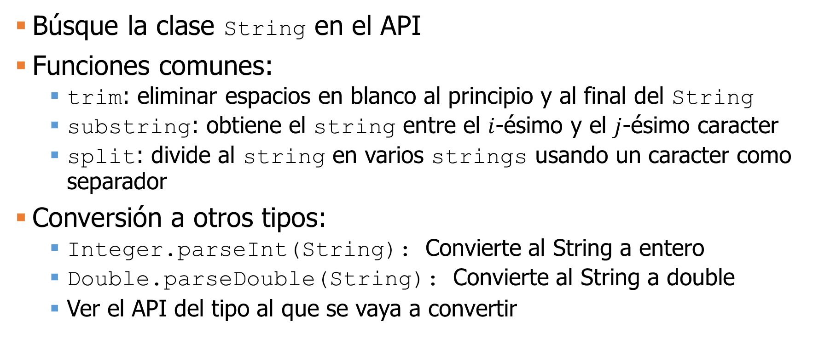
Procesamiento de Strings
Búsque la clase String en el API
Funciones comunes:
trim: eliminar espacios en blanco al principio y al final del String
substring: obtiene el string entre el $i$-ésimo y el $j$-ésimo caracter
split: divide al string en varios strings usando un caracter como separador
Conversión a otros tipos:
Integer.parseInt(String): Convierte al String a entero
Double.parseDouble(String): Convierte al String a double
Ver el API del tipo al que se vaya a convertir

Slide 15
Personalicemos el juego
Modifique el Main para que solicite los nombres de los jugadores al comenzar, e imprima el nombre del ganador al terminar
Sanée los nombres leídos usando trim. ¿Qué problemas pueden ocurrir si no hace esto?
¿Puede recibir ambos nombres en la misma entrada, separados por una coma? Discuta las ventajas y desventajas de esta alternativa
¿Es necesario cambiar los System.in.read() existentes por readline()s? Discuta las ventajas y desventajas de este cambio

Slide 16
Colecciones Heterogéneas
16
Hasta ahora un array sólo podía contener elementos del mismo tipo (colección homogénea)‏
Utilizando polimorfismo se pueden tener elementos de distinto tipo en un array (colección heterogénea)‏
Se crean utilizando arrays definidos con el tipo superclase Mascota[] listaMascotas = new Mascota[5]; listaMascotas[0] = new Mascota(); listaMascotas[1] = new Gato(); listaMascotas[2] = new Raton(); listaMascotas[3] = new Raton(); listaMascotas[4] = new Gato();
Notes:
16

Slide 17
Ejemplo de Colecciones Heterogéneas
Se consigue tratar a todos los elementos por igual, aunque alguno tenga un tratamiento especial
class Empleado
{ ... int salario; int calcularVacaciones(){...}
}
class Jefe extends Empleado
{ int numTrabajadores; int calcularVacaciones(){...}
}
...
Empleado[] lista = new Empleado[100]; lista[0] = new Empleado(); lista[1] = new Empleado(); ... lista[56] = new Jefe(); ... lista[99] = new Empleado(); for (int i = 0; i < lista.length; i++){ System.out.println(
lista[i].calcularVacaciones()); }
17
Notes:
17

Slide 18
Agreguemos contrincantes
Solicite al usuario un número de contrincantes y cree un arreglo de vehículos terrestres de ese tamaño
Recuerde inicializar todos los vehículos del arreglo
Modifique la llamada a traccion para asegurarse de que sea llamada para cada contrincante

Slide 19
Colecciones
Una colección es una clase usada para agrupar múltiples elementos juntos.
Las colecciones normalmente implementan la interfaz de java Collections. Consúltela en el API
Las colecciones así definidas tienen una serie del algoritmos y métodos de acceso predefinidos que pueden ser usados
Cada Colección ofrece garantías distintas sobre el orden de sus elementos
Ejemplo: puede usarse un TreeSet para asegurarse que un conjunto de Strings tiene uno y solo uno de cada String y sea accedido siempre en orden alfabético
Las llamadas a la interfaz Collections seguirán funcionando aunque se decida cambiar la estructura de datos más adelante
Ejemplo: puedo decidir que no me importa el orden de los Strings, pero quiero seguir teniendo uno y solo uno. Cambio la inicialización a HashSet y sigue funcionando.
Para recorrer una colección, se usa un iterator

Slide 20
Clases Contenedoras
Una clase contenedora es cualquier clase que existe con el propósito único de contener un grupo de objetos
Puede definir operaciones que sólo tienen sentido sobre grupos de objetos como “actualizar todos”
Puede definir una forma especial de acceder al contenido
También permite controlar qué acciones se hacen sobre los objetos contenidos
Todas las colecciones son contenedores

Slide 21
Clases Anidadas
Busquen el API de AbstractList.iterator() y el de Iterator
Observen que Iterator es una Interface pero casi no tiene clases herederas
¿Como pueden todas las colecciones devolver un Iterator entonces?
Cada colección define una clase privada que implementa la interfaz dentro del cuerpo de la clase
Las clases anidadas tiene acceso a todos los atributos y métodos de la instancia que las crea
Las clases anidadas se pueden usar en cualquier caso donde haya una clase que sólo sea necesitada por otra

Slide 22
Ejemplo de clase anidada
public class ContenedorDeArreglo implements Iterable<String>{ String[] a;
...
/**…*/ public Iterator<String> getIterator(){ return new Itr(); }
/**Nadie va a ver esto*/ private class Itr implements Iterator<String>{ int i=0;
public boolean hasNext(){ return i < a.length; }
public String next() throws NoSuchElementException{ try{ String out = a[i]; i++; return out; }catch(ArrayIndexOutOfBoundsException e){ throw new NoSuchElementException(); } }
...
} }

Slide 23
Nota sobre las funciones de Hash
Varias colecciones y contenedores usan funciones de hash
Una función de Hash es una función que asigna un identificador numérico no-único a un objeto
Siempre hay menos valores de hash posibles que objetos posibles
Se usan para agrupar objetos de forma automática y así acceder a ellos de forma eficiente
Todos los objetos de java tienen una función Hash definida en Object
Cualquier clase puede definir su propia función Hash

Slide 24
Arreglemos el problema de que no hay una buena indicación de quien va ganando
Defina una nueva clase Pista de Carreras que contenga:
Un Vector<Double> “terreno” llenado de números aleatorios
Un HashMap<LandVehicleClass, Integer> “posicion” en donde se almacenará la posición de cada corredor en “terreno” (e indicará a qué terreno se está enfrentando)
Modifique el Main para usar esta información en su llamada a “tracción” y modificar la posición acorde con la rapidez que lleva cada jugador
Deberá iterar sobre el arreglo de contrincantes y llamar a posicion.get(contrincante[i])
Agregue en el main un ciclo que imprima cada posición del terreno (usando terreno.iterator()) y, junto a las posiciones correspondientes, los corredores que están en ella
Arregle el mensaje de salida del main para indicar quién llegó primero al final de la pista

Slide 25
Procesamiento de Argumentos
Si estás viendo esto, sí nos alcanzó el tiempo

Slide 26
Procesamiento de Argumentos
Todo main recibe un arreglo de argumentos (Strings) del sistema operativo
Puede tener cualquier nombre pero por convención se usa args o argv
Los argumentos son aquellos con los que se llama al programa desde cónsola (p.ej. Si la llamada fue java Main uno dos, entonces args[0] será “uno” y args[1] será “dos”)
El arreglo puede tener cualquier longitud
La longitud se revisa con args.length (length es un atributo de todo arreglo)
Es buena práctica informar al usuario si no introdujo los argumentos como se esperaba

Slide 27
Ejemplo: revisar si hay un argumento
public class HolaUsuario{ public static void main(String[] args){ if(args.length>0) System.out.println(“Hola ”+args[0]+“!”); else System.out.println(“No tiene nombre?”) } }

Slide 28
Ejemplo: revisar todos los argumentos
public class HolaUsuarios{ public static void main(String[] args){ if(args.length==0) System.out.println(“No hay nadie?”) for(int i=0; i<args.length; args++) System.out.println(“Hola ”+args[i]+“!”); } }

Slide 29
Restrinjamos la carrera de forma lógica
Defina un argumento que decida si la carrera es de bicicletas, tándems, o vehículos de cuatro ruedas.
Recuerde agregarlo a la documentación del main e imprimir si el usuario no introdujo una de las opciones válidas

Slide 30
Java aún tiene más
Consulte el tutorial oficial de Java https://docs.oracle.com/javase/tutorial

Slide 31
Tutoriales fuertemente sugeridos
switch & case
Adapte el main para usar esta estructura de control
Esto hace que sea más fácil de mantener
Contenedores Genéricos
Adapte “Pista” para permitir especificar que todos los corredores son de tipo Bicycle
Manejo de archivos
Guarde y cargue las preferencias del jugador en un archivo de texto que usted defina
Interfaces gráficas
Esta es la única forma de poder detectar una tecla sin presionar “Enter” (el requisito de presionar “Enter” es impuesto por la cónsola, no por Java)
Esto no será requerido para el resto del curso

